Slide 1
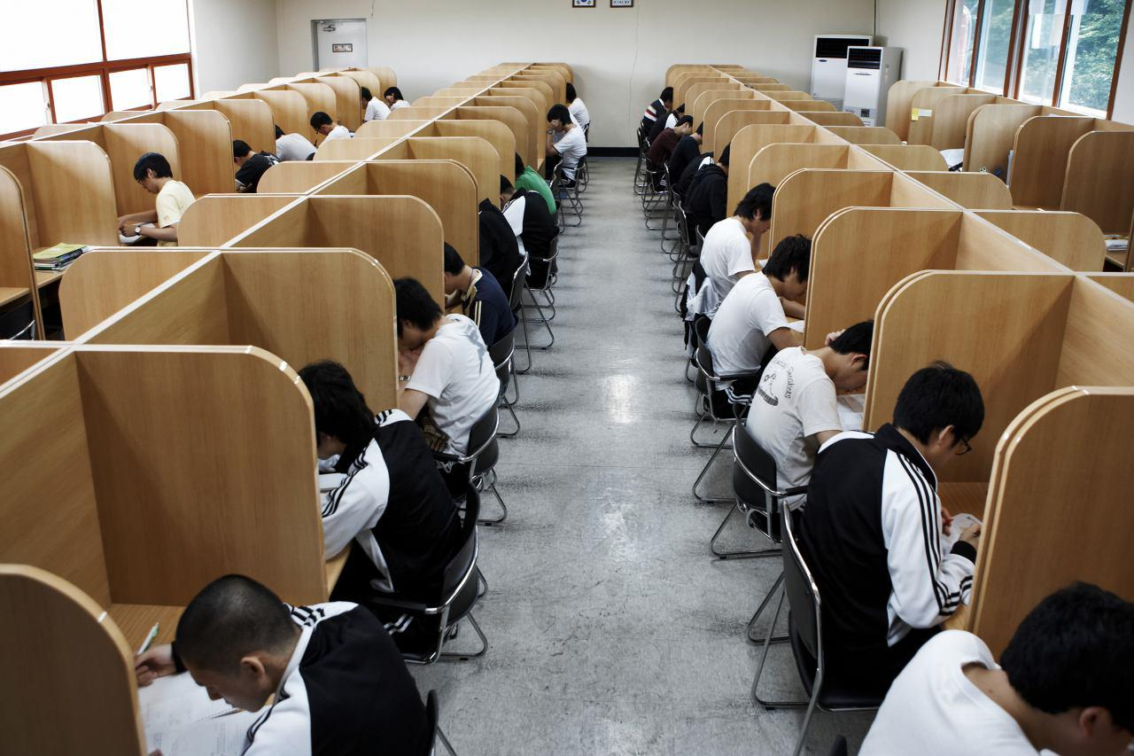
AI 비대면 독서실 어플리케이션
포스코 청년 AI·Bigdata 아카데미
A분반 3조
김진명 김채은 김한빈 이경원 이다연 이상엽

Slide 2
CONTENTS
01
03
아이디어 소개
모델 소개 및 테스트
02
04
구현 프로세스
적용 방안

Slide 3
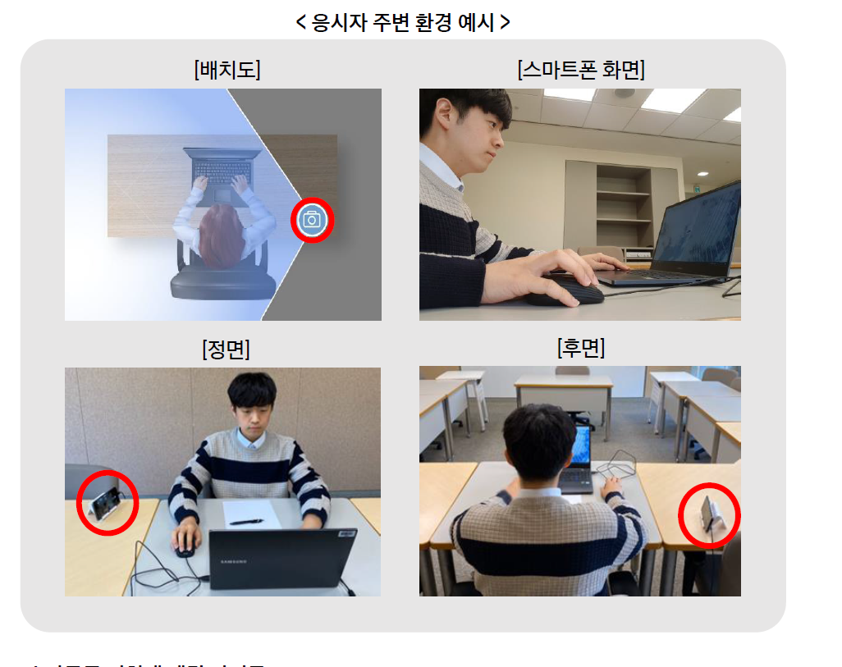
추진 배경
l. 아이디어 소개
AI 비대면 독서실
스마트폰 카메라를 이용하여 학습자를 촬영
학습자의 자세를 실시간으로 분석하여 공부 시간을 기록
기록 통계를 관리하고 공유할 수 있는 어플리케이션

Slide 4
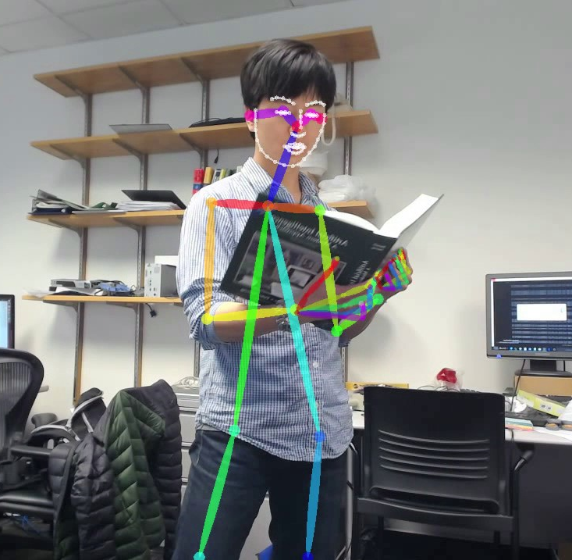
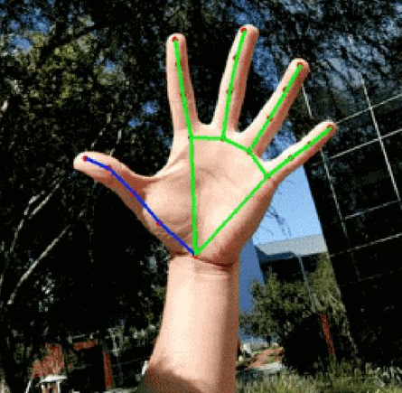
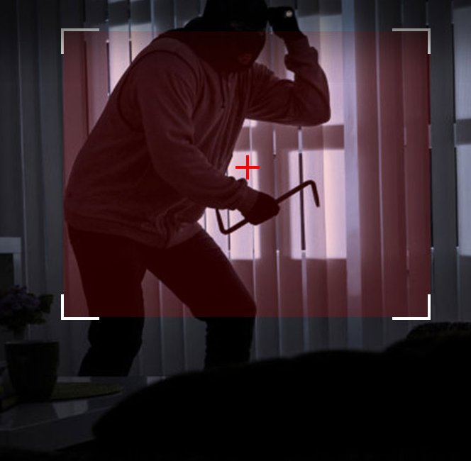
추진 배경
Ⅱ. 모델 적용 방안
Body Tracking
Hand Tracking
Abnormal Motion Detection

Slide 5
추진 배경
Ⅱ. 모델 적용 방안
[ 기존 방안 ]
부수적으로 사용
Abnormal Motion Detection
&
Body Tracking
Hand Tracking
[ 수정 방안 ]
Body Tracking
Hand Tracking
Hand Tracking

Slide 6
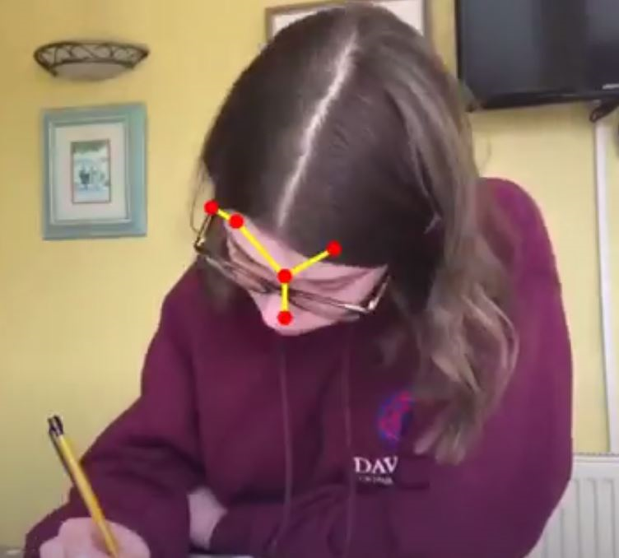
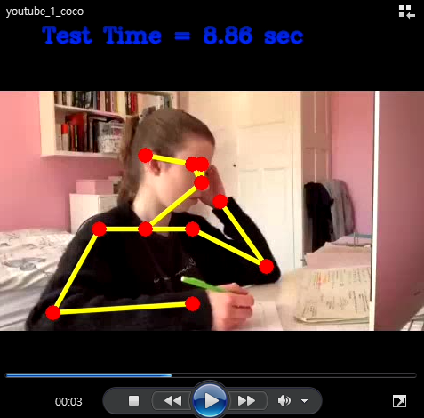
추진 배경
Ⅱ. 모델 적용 방안
기존 Body-tracking 모델의 한계점 해결
기존 : Full Body-tracking
새 모델 : Upper Body-tracking
해결
problem
solution
전신을 대상으로 한 모델
상반신을 대상으로 한 모델
→ 상반신만으로 된 이미지는
부정확하게 인식
→ 높은 인식율

Slide 7
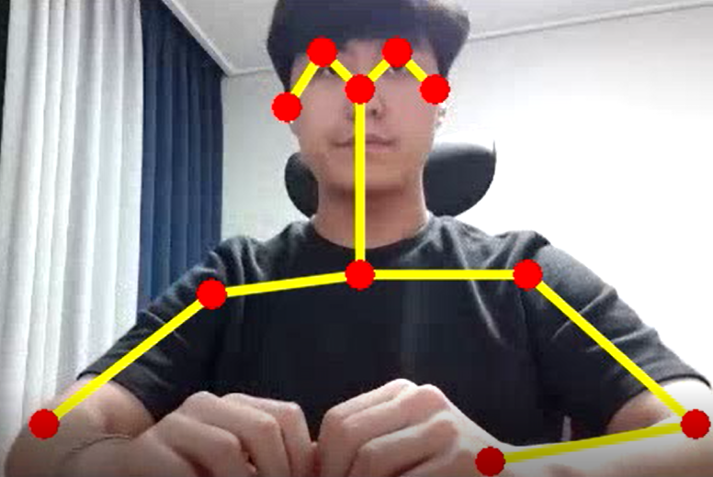
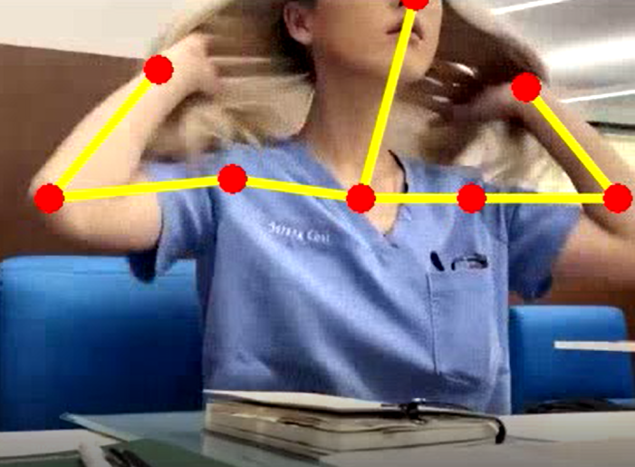
추진 배경
Ⅲ. 분류 기준
1. Shoulder line
2. Ankle
어깨 라인 skeleton 좌푯값을 이용해 ‘학습자 위치’ 판단
앱 실행 시 30초 간 학습자에게 최적의 자세 유지 요구
최적 어깨 라인에서 ‘크게’ 벗어날 시 자리 이탈로 판단
손목 skeleton 좌푯값을 이용하여 ‘학습’ 여부 판단
대부분 학습의 경우에 손목은 움직임
손목이 움직이지 않거나 추적되지 않는 경우, 학습하지 않는 것으로 판단

Slide 8
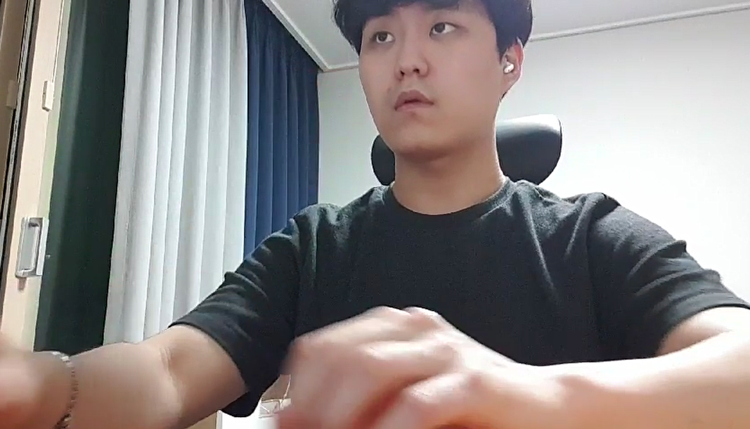
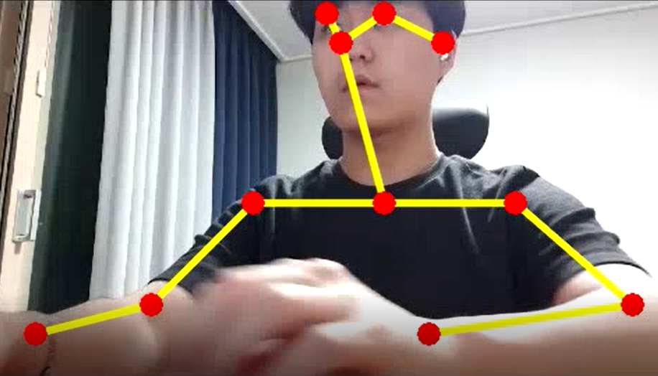
추진 배경
Ⅳ. Flow chart
Input
Model
Output
Criteria
Shoulder line 좌푯값의 변화가 임계치보다 큰가?
Not studying (자리 이탈)
학습 영상
OpenPose
Skeleton 좌푯값 리스트
Yes
No
Ankle 좌푯값이 움직이지 않는 시간이 임계치를 초과하는가?
Not studying (손 동작 멈춤)
Yes
No
다연이한테 좌푯값 리스트 예시 받아서 넣기
Studying

Slide 9
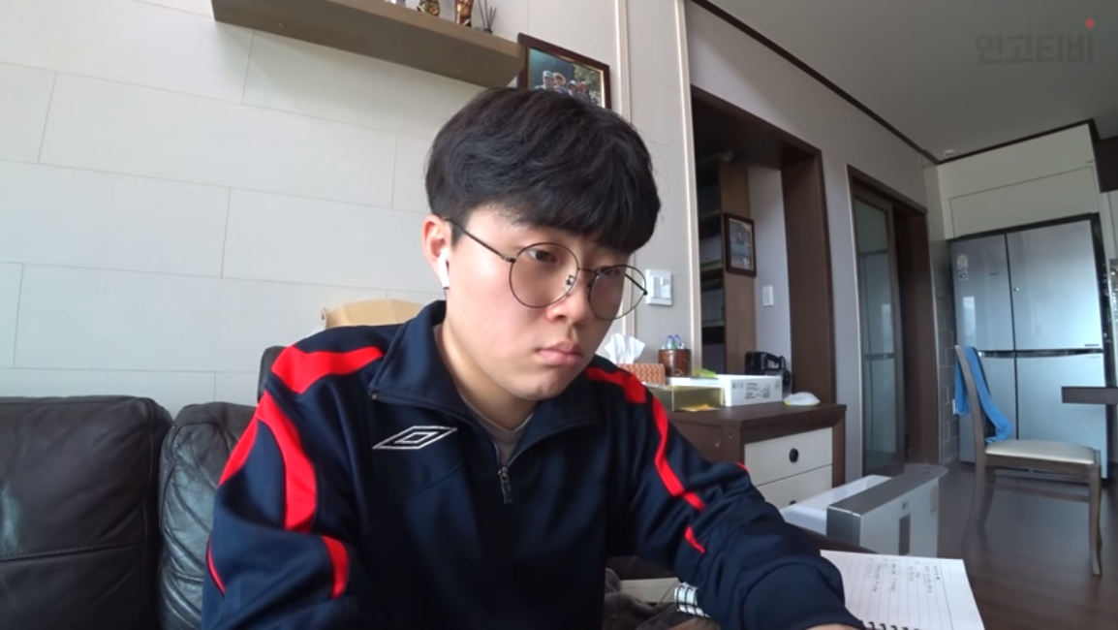
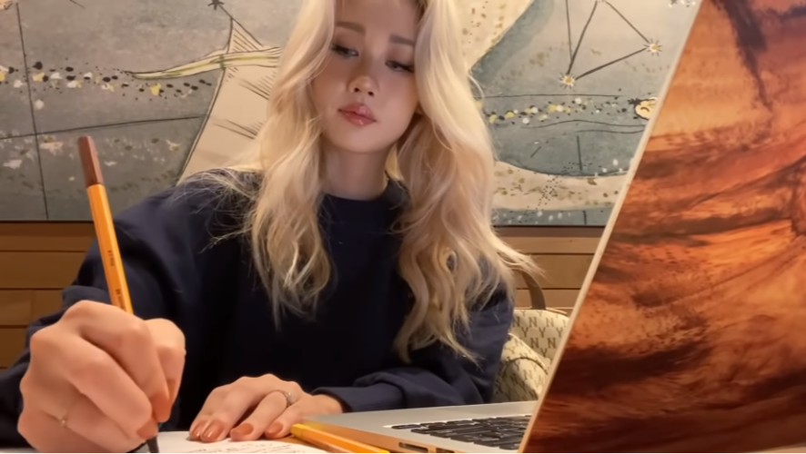
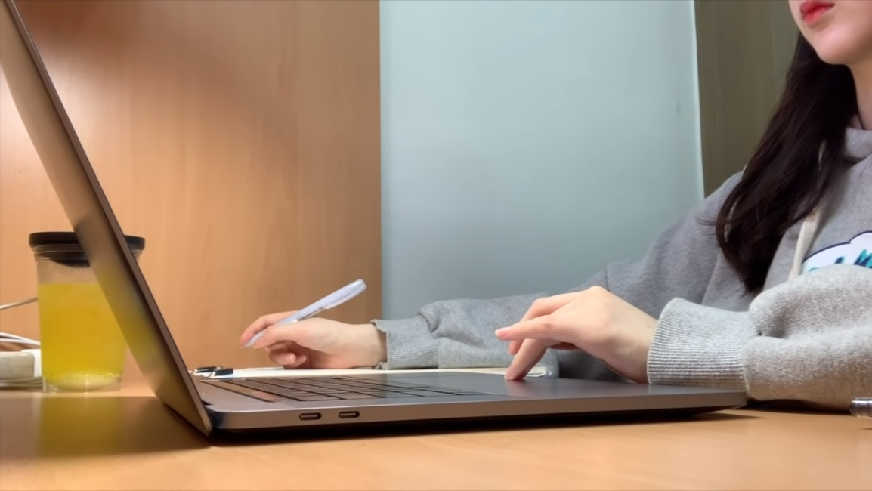
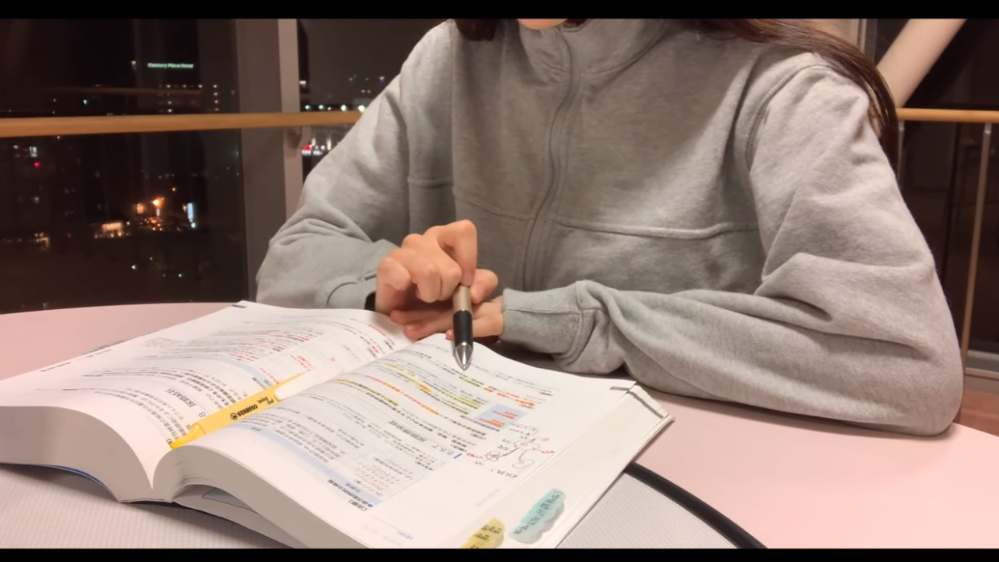
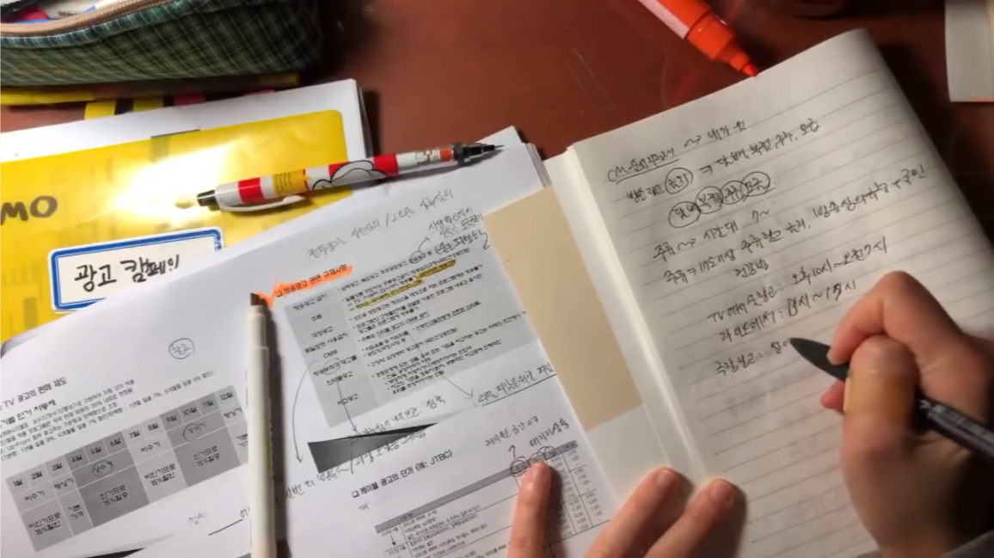
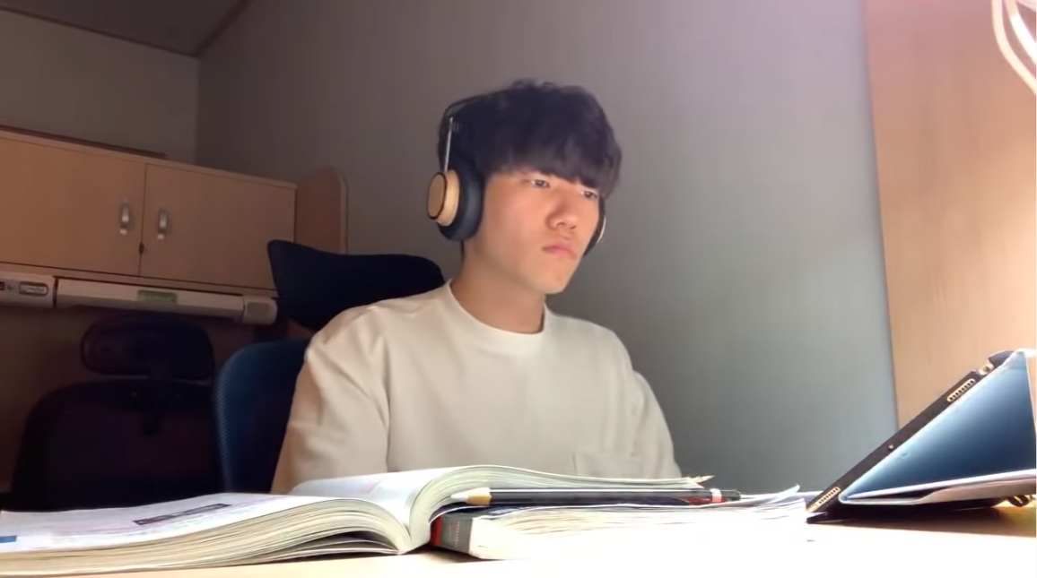
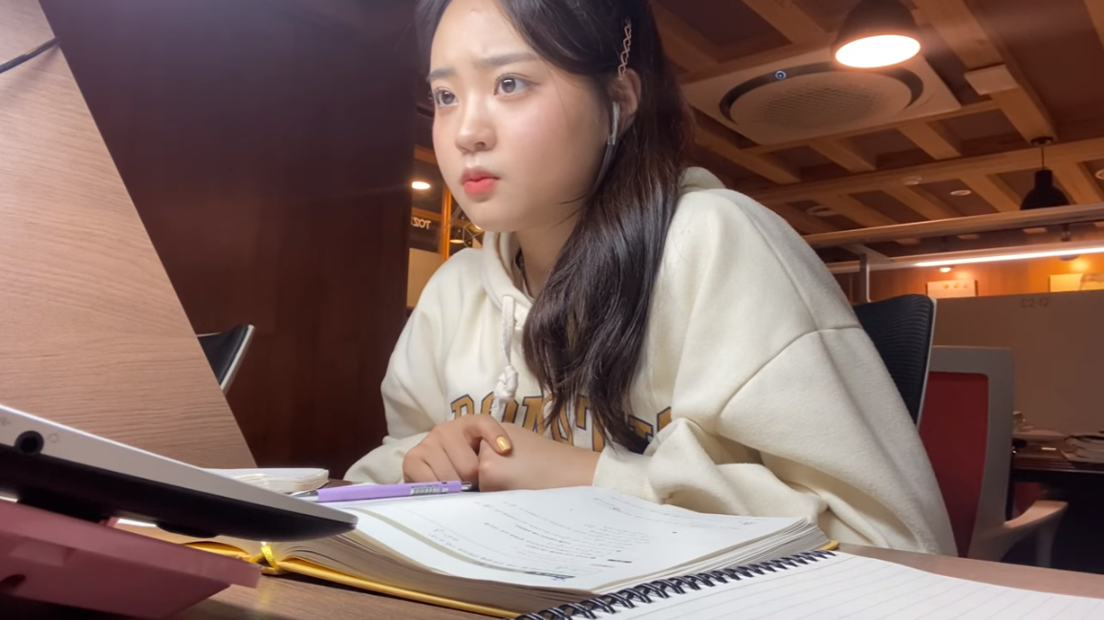
추진 배경
Ⅳ. 학습 여부 판단
Shoulder Tracking
Hand Detection
프레임 내 어깨 등장 여부 및 어깨의 길이 활용
일정 시간 동안 프레임 내 손의 등장 여부 및
손의 움직임 여부 활용
Problem : 어깨/신체 촬영되지 않은 영상
Problem : 손을 사용하지 않고 공부하는 경우
→ 촬영 구도 제한적 설정 필요
→ (개선사항) 사용자 옵션 선택을 통한 트래킹 범위 조정

Slide 10
감사
합니다
PROJECT
POSCO AI Big Data Project
DATE
2020.05.25

